Slide 1
Центральное управление Федеральной службы по экологическому,
технологическому и атомному надзору
Осуществление Центральным управлением Ростехнадзора мероприятий по профилактике нарушений обязательных требований с учетом особенностей осуществления контрольной (надзорной) деятельности в I квартале 2025 года
Доклад заместителя руководителя Центрального управления Ростехнадзора
Солиной Татьяны Михайловны
24 июня 2025 г.

Slide 2
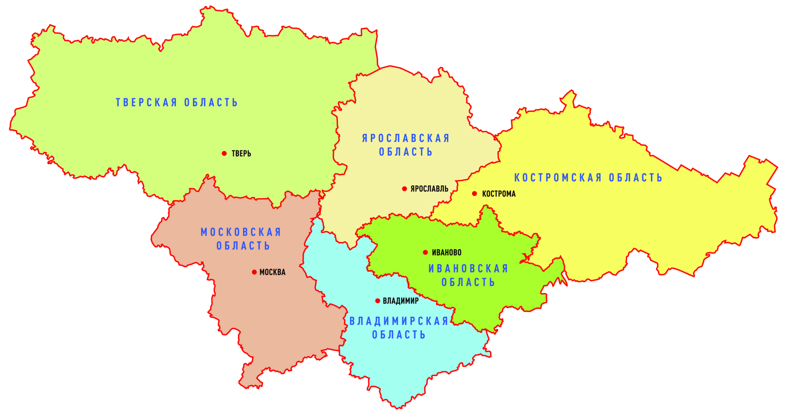
Центральное управление Федеральной службы по экологическому, технологическому и атомному надзору
Управление осуществляет контроль
на территориях шести субъектов Российской Федерации

Slide 3
Центральное Управление Федеральной службы по экологическому, технологическому и атомному надзору
ПОДНАДЗОРНЫЕ ОБЪЕКТЫ
Опасные производственные объекты | 16 418
Объекты энергетики | 197 611
Гидротехнические сооружения | 1 630
Строящиеся (реконструируемые) объекты капитального строительства | 271

Slide 4
Центральное управление Федеральной службы по экологическому, технологическому и атомному надзору
Подготовка к профилактическим мероприятиям
Формирование перечня контролируемых лиц, в отношении которых проводятся профилактические мероприятия
Назначение ответственных лиц (инспекторов) за каждое предприятие
Утверждение графика проведения профилактических мероприятий
Проведение анализа информации о поднадзорных объектах по разработанным критериям

Slide 5
Центральное управление Федеральной службы по экологическому, технологическому и атомному надзору
В области промышленной безопасности:
наличие лицензии, аттестации по промышленной безопасности;
анализ отчета о производственном контроле за 2024 г.;
анализ заключений экспертизы промышленной безопасности в части:
контроля срока службы зданий и технических устройств,
выявления отрицательных и ограниченных заключений;
наличие информации об инцидентах, авариях, несчастных случаях;
проверка наличия индикаторов риска нарушения обязательных требований согласно приказу Ростехнадзора от 23 ноября 2021 г. № 397.
Перечень указанных критериев не является исчерпывающим

Slide 6
Центральное управление Федеральной службы по экологическому, технологическому и атомному надзору
В области государственного энергетического надзора:
неоднократное объявление предостережений о недопустимости нарушения обязательных требований;
привлечение к административной ответственности по ч. 1 ст. 19.5 Кодекса Российской Федерации об административных правонарушениях;
наличие аварий (технологических нарушений) в сетях 110кВ и выше, а также несчастных случаев;
анализ поступившей информации об отключениях энергообъектов;
наличие замечаний, послуживших причиной неполучения паспорта или акта готовности к отопительному периоду (для теплоснабжающих организаций) на протяжении нескольких лет;
анализ результатов прохождения проверки знаний;
проверка наличия индикаторов риска нарушения обязательных требований согласно приказу Минэнерго России от 30 декабря 2021 г. № 1540.
Перечень указанных критериев не является исчерпывающим

Slide 7
Центральное управление Федеральной службы по экологическому, технологическому и атомному надзору
ПРОФИЛАКТИЧЕСКИЕ МЕРОПРИЯТИЯ
в отношении поднадзорных организаций
Направление информационных писем с обзором нарушений по результатам контрольных (надзорных) мероприятий
Направление информационных писем с анализом причин аварий и несчастных случаев
Направление писем с предложением о проведении самообследования в соответствии с проверочными листами,
утвержденными приказами Ростехнадзора
Предостережения по результатам проведенного анализа
Приглашение для участия в совещаниях по аварийности и травматизму
Организация консультирования путем онлайн-общения на сайте Управления в формате «Вопрос-ответ»
По итогам работы - принятие решения о согласовании
с органами прокуратуры внеплановой проверки

Slide 8
Центральное управление Федеральной службы по экологическому, технологическому и атомному надзору
Индикаторы риска нарушения обязательных требований в области промышленной безопасности согласно приказу Ростехнадзора от 23 ноября 2021 г. № 397
ПБ-1: поступление информации о трёх и более инцидентах, произошедших на опасном производственном объекте в течение одного календарного года;
ПБ-2: наличие в акте технического расследования причин аварии сведений о причинах аварии, связанных с нарушением требований промышленной безопасности на опасном производственном объекте;
ПБ-3: отсутствие в реестре лицензий сведений о лицензии на эксплуатацию взрывопожароопасных и химически опасных производственных объектов I, II и III классов опасности в течение 4 месяцев с даты регистрации в государственном реестре опасных производственных объектов;
ПБ-4: наличие сведений об опасном производственном объекте III, IV класса опасности в государственном реестре опасных производственных объектов по истечении 2 лет с даты внесения сведений в реестр заключений экспертизы промышленной безопасности об экспертизе промышленной безопасности, проведенной в отношении документации на консервацию или ликвидацию такого объекта;
ПБ-5: исключение сведений о юридическом лице (индивидуальном предпринимателе), эксплуатирующем опасный производственный объект III, IV класса опасности, из единого государственного реестра юридических лиц (единого государственного реестра индивидуальных предпринимателей).
8

Slide 9
Центральное управление Федеральной службы по экологическому, технологическому и атомному надзору
Новые индикаторы риска нарушения обязательных требований согласно приказу Ростехнадзора от 23 ноября 2021 г. № 397
ПБ-6: отсутствие сведений о заключении экспертизы промышленной безопасности, содержащем срок дальнейшей безопасной эксплуатации технического устройства, применяемого на опасном производственном объекте III или IV класса опасности, или сведений о выводе из эксплуатации такого технического устройства по истечении года после установленного срока его эксплуатации;
ПБ-7: отсутствие сведений о заключении экспертизы промышленной безопасности, содержащем вывод о соответствии здания или сооружения на опасном производственном объекте III или IV класса опасности требованиям промышленной безопасности, либо сведений о выводе из эксплуатации такого здания или сооружения по истечении года с даты внесения в реестр заключений экспертизы промышленной безопасности заключения, содержащего вывод о несоответствии такого здания или сооружения требованиям промышленной безопасности;
ПБ-8: факт выдачи экспертом в области промышленной безопасности заведомо ложного заключения экспертизы промышленной безопасности в отношении объекта экспертизы заказчика, при наличии в реестре заключений экспертизы промышленной безопасности сведений о заключении экспертизы промышленной безопасности, содержащем вывод о соответствии объекта экспертизы требованиям промышленной безопасности, выданном указанным экспертом в отношении иных объектов экспертизы этого заказчика в течение двух лет, предшествующих дате привлечения эксперта к административной ответственности.
9

Slide 10
Центральное управление Федеральной службы по экологическому, технологическому и атомному надзору
Новые индикаторы риска нарушения обязательных требований согласно приказу Ростехнадзора от 23 ноября 2021 г. № 397
ПБ-9: непоступление в территориальный орган Ростехнадзора от юридического лица (индивидуального предпринимателя), эксплуатирующего опасный производственный объект III или IV класса опасности, заявления о внесении изменений в сведения об указанном объекте, содержащиеся в государственном реестре опасных производственных объектов, по истечении двух лет с даты внесения в реестр заключений экспертизы промышленной безопасности заключения, содержащего вывод о соответствии документации на техническое перевооружение, связанной с модернизацией или заменой технических устройств на указанных объектах, требованиям промышленной безопасности (при условии отсутствия информации о непроведении технического перевооружения на объекте).
ПБ-10: Осуществление юридическим лицом деятельности по разработке, производству, испытанию, хранению, утилизации пиротехнических изделий IV и V классов на основании лицензии (далее - деятельность, связанная с пиротехническими изделиями) при отсутствии у Ростехнадзора (территориального органа Ростехнадзора) сведений о наличии у этого юридического лица в течение более 30 календарных дней со дня получения такой лицензии (внесения изменений в реестр лицензий) лицензии на эксплуатацию взрывопожароопасных и химически опасных производственных объектов I, II, и III классов опасности, дающей право осуществления работ в рамках лицензируемого вида деятельности по адресу места осуществления лицензируемого вида деятельности, указанному в реестре лицензий, для деятельности, связанной с пиротехническими изделиями (при условии непоступления в течение указанного срока заявления о предоставлении лицензии на эксплуатацию взрывопожароопасных и химически опасных производственных объектов I, II, и III классов опасности или внесении изменений в реестр лицензий в связи с дополнением сведениями о месте осуществления такого вида деятельности по адресу, указанному в реестре лицензий для деятельности, связанной с пиротехническими изделиями).
10

Slide 11
Центральное управление Федеральной службы по экологическому, технологическому и атомному надзору
Новые индикаторы риска нарушения обязательных требований согласно приказа Ростехнадзора от 23 ноября 2021 г. № 397
ПБ-11: Непредставление юридическим лицом (индивидуальным предпринимателем), эксплуатирующим опасный производственный объект, документов, необходимых для его перерегистрации в соответствии со статьей 10 Федерального закона от 4 марта 2013 г. № 22-ФЗ «О внесении изменений в Федеральный закон «О промышленной безопасности опасных производственных объектов», отдельные законодательные акты Российской Федерации и о признании утратившим силу подпункта 114 пункта 1 статьи 333.33 части второй Налогового кодекса Российской Федерации.
11

Slide 12
Центральное управление Федеральной службы по экологическому, технологическому и атомному надзору
Индикаторы риска нарушения обязательных требований по федеральному государственному энергетическому надзору согласно приказу Минэнерго России от Ростехнадзора от 30 декабря 2021 г. № 1540
Потребители электрической энергии, теплоснабжающие организации, теплосетевых организаций
установление комиссией по проведению технического освидетельствования значения индекса технического состояния объекта технического освидетельствования от "0" до "26" включительно или принятие комиссией решения о допуске к работе объекта технического освидетельствования при проведении соответствующих технических мероприятий либо о прекращении эксплуатации в результате проведения технического освидетельствования;
Субъекты электроэнергетики
достижение основным технологическим оборудованием и линиями электропередачи электрических станций и электрических сетей значения индекса технического состояния равного или ниже "25";
установление комиссией значения индекса технического состояния объекта технического освидетельствования от "0" до "26" включительно или принятие комиссией решения о допуске к работе объекта технического освидетельствования при проведении соответствующих технических мероприятий либо о прекращении эксплуатации в результате проведения технического освидетельствования;
12

Slide 13
Центральное управление Федеральной службы по экологическому, технологическому и атомному надзору
Индикаторы риска нарушения обязательных требований по федеральному государственному энергетическому надзору согласно приказу Минэнерго России от Ростехнадзора от 30 декабря 2021 г. № 1540
установление Минэнерго России в ходе осуществления мониторинга риска нарушения работы субъектов электроэнергетики в сфере электроэнергетики в отношении субъекта электроэнергетики в течение шести отчетных месяцев подряд двух и более раз следующих показателей в совокупности в отношении одного из объектов оценки готовности:
значение индекса готовности, рассчитанное в соответствии с Методикой проведения оценки готовности субъектов электроэнергетики к работе в отопительный сезон, утвержденной приказом Минэнерго России от 27 декабря 2017 г. № 1233, объекта оценки готовности субъекта электроэнергетики, указанного в пункте 1.4 Методики, менее «80»;
достижение объектом оценки готовности с уровнем готовности "Не готов" установленной величины одного и более предусмотренных Методикой специализированных индикаторов в группах условий готовности объектов оценки готовности, оценка выполнения которых в соответствии с пунктом 2.6 Методики составила менее «100»;
13

Slide 14
Центральное управление Федеральной службы по экологическому, технологическому и атомному надзору
Индикаторы риска нарушения обязательных требований по федеральному государственному энергетическому надзору согласно приказу Минэнерго России от Ростехнадзора от 30 декабря 2021 г. № 1540
установление Минэнерго России в ходе осуществления мониторинга риска нарушения работы субъектов электроэнергетики в сфере электроэнергетики в соответствии с разделом II Правил № 543 в отношении территориальной сетевой организации в течение шести отчетных месяцев подряд значения индекса надежного функционирования менее «85» (уровень риска «Высокий»), рассчитанного в соответствии с Методикой;
увеличение на 30% и более за отчетный квартал текущего календарного года по сравнению с аналогичным периодом предыдущего календарного года количества аварий на электростанции или на объекте электросетевого хозяйства, расследуемых в соответствии с пунктом 5 Правил расследования причин аварий в электроэнергетике, утвержденных постановлением Правительства Российской Федерации от 28 октября 2009 г. № 846, за исключением аварий, произошедших в результате обстоятельств непреодолимой силы либо сверхрасчетных природно-климатических нагрузок (условий) или вследствие иных обстоятельств, исключающих ответственность собственника или иного законного владельца объекта электроэнергетики (при условии, что указанное увеличение на 30% и более соответствует увеличению количества таких аварий на пять или более);
14

Slide 15
Центральное управление Федеральной службы по экологическому, технологическому и атомному надзору
Индикаторы риска нарушения обязательных требований по федеральному государственному энергетическому надзору согласно приказу Минэнерго России от Ростехнадзора от 30 декабря 2021 г. № 1540
увеличение на 30% и более за отчетный квартал текущего календарного года по сравнению с аналогичным периодом предыдущего календарного года аварийных ситуаций на объекте теплоснабжения, расследуемых в соответствии с пунктом 4 Правил расследования причин аварийных ситуаций при теплоснабжении, утвержденных постановлением Правительства Российской Федерации от 2 июня 2022 г. № 1014, не связанных с нарушением обязательных требований и произошедших вследствие ошибочных или неправильных действий (или бездействия) персонала, неудовлетворительного качества производственных и должностных инструкций, дефектов (недостатков) проекта, конструкций, изготовления, монтажа, невыявленных или неклассифицированных причин, за исключением воздействия стихийных явлений или воздействия посторонних организаций, не участвующих в технологическом процессе, либо обеспечивающих его (при условии, что указанное увеличение на 30% и более соответствует увеличению количества таких аварийных ситуаций на пять или более).
15

Slide 16
Центральное управление Федеральной службы по экологическому,
технологическому и атомному надзору
Благодарю за внимание!

